Slide 1
Sistemi za obradu I analizu velike količine podataka – II projekat
Anđelija Đorđević 1033

Slide 2
Podaci
Sussex-Huawei Locomotion Dataset
Prepoznavanje načina kretanja korisnika mobilnih telefona
Osam različitih načina kretanja:
Mirovanje
Hodanje
Trčanje
Bicikl
Auto
Autobus
Voz
Metro

Slide 3
Struktura podataka
Za svaki dan kretanja postoji poseban direktorijum
U svakom direktorijumu postoje odvojene tekstualne datoteke za podatke prikupljane različitim senzorima
Za potrebe projekta su korišćene datoteke:
<position>_Motion.txt
<position>_Location.txt
Label.txt
<position> predstavlja poziciju mobilnog telefona i uzima vrednosti Bag, Hand, Hips i Torso

Slide 4
Ulazni podaci
Svaki fajl o prikupljenim podacima poseduje vremensku oznaku
Datoteke potrebne za izradu projekta su spojene u 6 csv fajla, po jedan za svaki dan kretanja, na osnovu vremenske oznake
Računato je ukupno vreme hodanja
Prikazana je minimalna, maksimalna, srednja vrednost i standardna devijacija pritiska i temperature

Slide 5
Pokretanje
FSOC-Lab
HDFS
Spark Docker Container
Cassandra Docker Container
Kafka

Slide 6
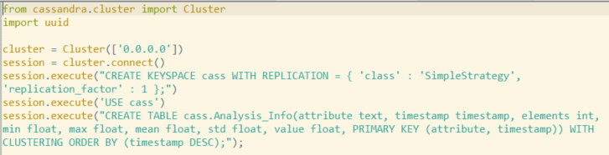
Cassandra

Slide 7
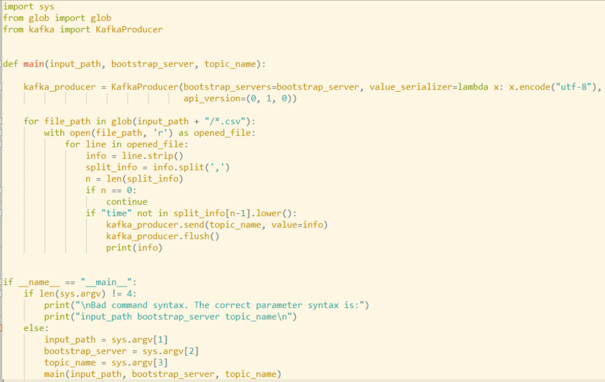
Kafka producer

Slide 8
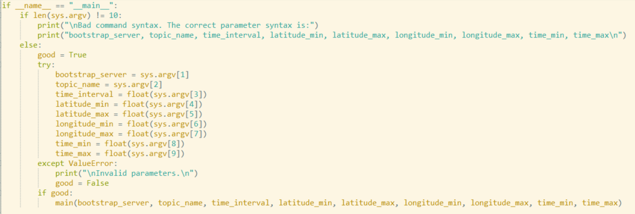
Kafka consumer

Slide 9
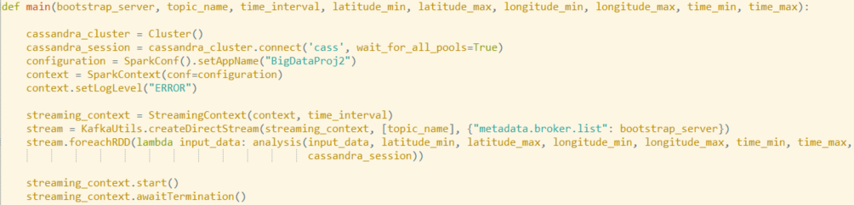
Kafka consumer

Slide 10
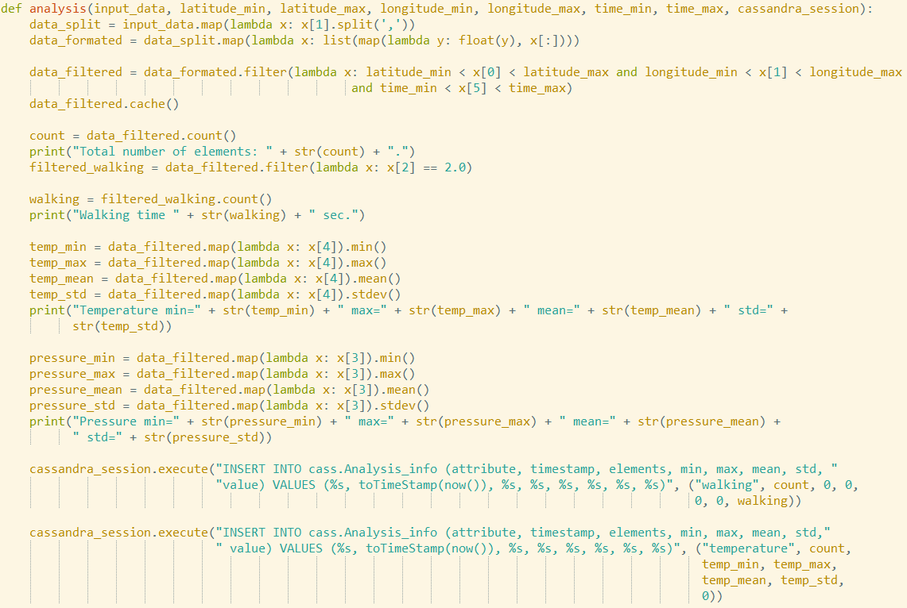
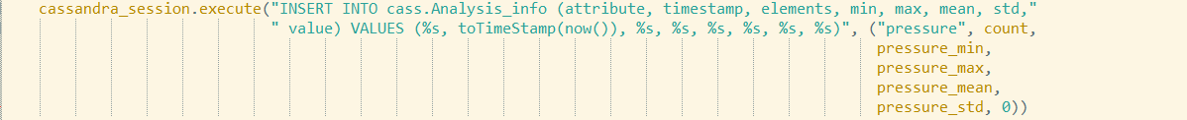

Slide 11
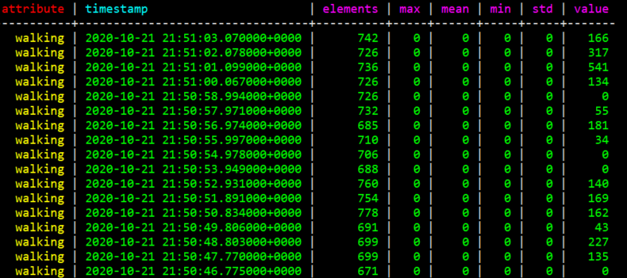

Slide 12
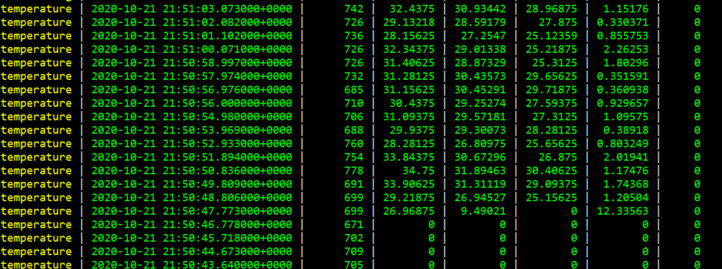

Slide 13
